Slide 1
Структурное подразделение ГБОУ гимназии
«ОЦ «Гармония» г.о. Отрадный
«Детский сад №13»
Образовательный маршрут
для старших, подготовительных групп
Б
у
к
в
о
р
д
Г
а
т
Выполнила: учитель-логопед
Сафронова В.В.

Slide 2
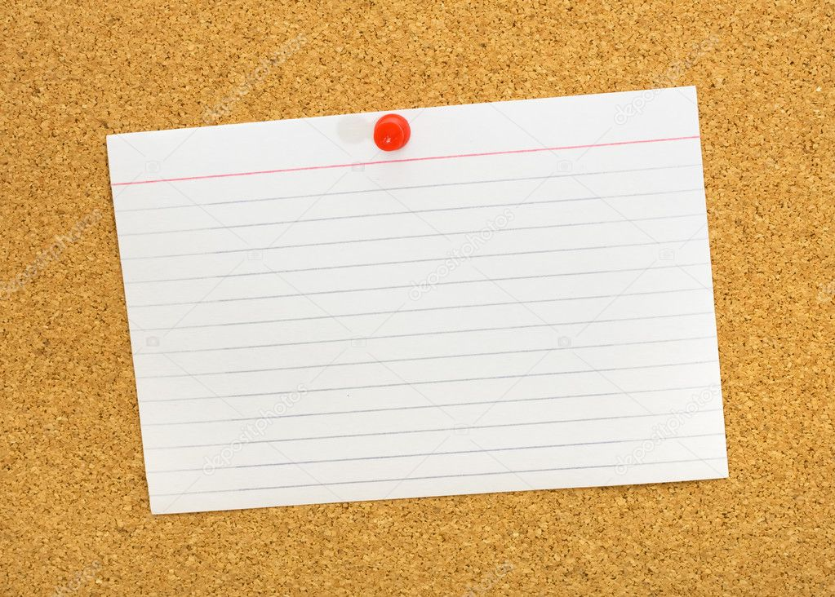
Уважаемые родители!
Мы порой даже не задумываемся , что в нашей речи важны не только слова, чувства, эмоции, с которыми мы произносим эту речь, но и большую роль в ней играют буквы. Буквы есть повсюду: в книгах, в тетрадях, на улице, в магазинах. И об этом наш образовательный маршрут «Буквоград», который поможет поближе познакомить вашего кроху с буквами, их историей возникновения.
Вас ждет увлекательное путешествие, где вы сможете узнать много нового и интересного!
Notes:
П

Slide 3
Предлагаем начать путешествие с загадки, ведь разгадывание загадок развивает у ребенка слуховое внимание и конечно, мышление.
Прочитайте ребенку загадку и спросите, как он догадался, что это буквы?
Чёрные птички на каждой страничке
Молчат, ожидают, кто их отгадает?

Slide 4
История появления букв
Свыше трёх тысяч лет назад люди начали использовать для письма специальные знаки, которым позже дали название «буквы».
Посмотрите с ребенком видео об истории возникновения букв
https://www.youtube.com/watch?v=XKTpc_HQlnY
После просмотра, задайте несколько вопросов:
Что сначала люди использовали вместо букв?
Что такое «Алфавит»?
Кто его создал?

Slide 5
Какой ребенок не любит послушать сказки? Пройдите по ссылке ниже и вы найдете авторские сказки на каждую букву алфавита. После прочтения побеседуйте с ребенком по содержанию
Сказки про буквы
https://detskiychas.ru/tag/сказки-про-буквы/page/2/

Slide 6
Интересные факты о буквах
Предложите ребёнку послушать интересные фактах о буквах. Для этого пройдите по ссылке ниже:
http://language.mypage.ru/interesnie-fakti-o-russkom-jazike/11_faktov_o_bukvah.html

Slide 7
А оказывается в нашей великой стране есть памятники, установленные не только великим людям, которые оставили след в истории, но и нашим буквам. Приятного просмотра!
Памятники буквам
https://marfa-nikitina4.livejournal.com/122124.html
https://zen.yandex.ru/media/id/5c3cd5e6bf238900a9aa9313/lingvisticheskie-pamiatniki-istoriia-zapechatlennaia-v-bukvah-chast-1-5c3cdf90ef136b00a923cf06

Slide 8
МУЛЬТФИЛЬМЫ
Предлагаем вашему вниманию несколько развивающих мультфильмов про буквы, которые вы сможете посмотреть с ребёнком:
https://www.youtube.com/watch?v=jNM8WCiEYi0
https://www.youtube.com/watch?v=jHo1ajxB-S4
https://www.youtube.com/watch?v=BB6HJr0el0Q

Slide 9
Стихотворения
Есть один простой способ чтобы у вашего ребёнка была хорошая память – это заучивания стихов, если Вы пройдете по ссылкам ниже, то найдете подборку стихотворений про буквы
http://alphabetonline.ru/verse.html
http://pedsovet.su/prazdkik/praznik_azbuki/5666_detskie_stihi_pro_russkie_bukvy
https://www.youtube.com/watch?v=1bgpNEDw1es

Slide 10
Как сделать знакомство с буквой для дошкольника интересным, запоминающимся и увлекательным? Как сделать так, чтобы ребёнку хотелось бы знакомиться всё с новыми и новыми буквами, складывать их в слоги, а затем и в слова?
Пальчиковая азбука
Пальчиковая буква – зрительно-пространственный образ буквы русского алфавита, созданный с помощью пальцев рук. Изображения 33 букв русского алфавита с помощью пальцев рук составляет пальчиковый алфавит.
https://detidoma.net/palchikovaya-azbuka-sbornik-igr-i-uprazhnenij-s-palchikovymi-bukvami-dlya-starshix-doshkolnikov/

Slide 11
Онлайн игры
В наше время мы не можем представить жизнь без всевозможных гаджетов. И маленькому исследователю все эти приспособления, естественно, интересны. Но за компьютером надо проводить время с пользой. Пройдите по ссылке и вы найдете много компьютерных игр, в которые можно поиграть по несколько минут в день
https://www.igraemsa.ru/igry-dlja-detej/azbuka

Slide 12
Мастер-класс
Чтобы Ваш ребенок смог быстрее запомнить буквы русского алфавита – попробуйте их изготовить в разных техниках. Во время рисования и вырезания букв развивается мелкая моторика, что крайне важно, как для процесса письма, так и для речевой деятельности в целом.
https://www.youtube.com/watch?v=DCSVf2zccnM
https://vnitkah.ru/quilling/bukvyi-kvilling.php
https://www.youtube.com/watch?v=CQx4XJmAVtg

Slide 13
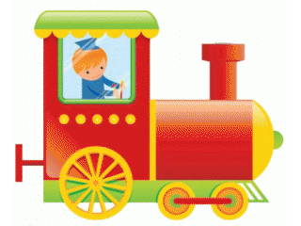
Вот и подошло к концу наше виртуальное путешествие. Мы надеемся на то, что образовательный маршрут «Буквоград» Вам понравился и Вы обязательно его порекомендуете своим знакомым. Так же можете посетить мини-музей букв «Буквоград» в кабинете учителя-логопеда Сафроновой В.В.

Slide 14
за внимание!

